Slide 1
컴퓨터정보보안학과 201910689 오상민
IT 교육 플랫폼
IT, 스마트폰 사용이 어려운 사용자를 위한 교육용 프로그램

Slide 2
목차
1
개발동기
2
개발언어
3
오픈소스 활용
4
프로그램 주요기능
5
프로젝트 일정

Slide 3
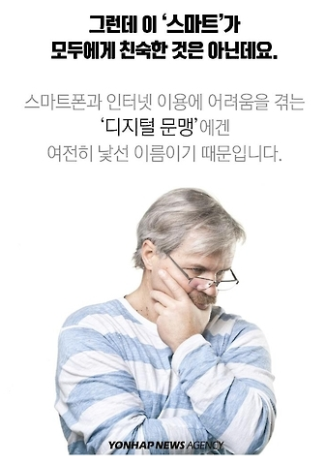
개발동기
한국정보화진흥원(NIA)에 의하면 2015년 9월부터 3개월간
정보격차 실태 조사 결과
장애인, 노인, 저소득층의 스마트 정보화 수준이
일반 국민의 ‘3분의 2수준’ 이라고 밝혔습니다.
정보화 수준이란 컴퓨터와 모바일 기기 이용 능력을 말합니다.
특히 장노년층의 정보호화 수준이
일반 국민의 56.3%로 저조했습니다.

Slide 4
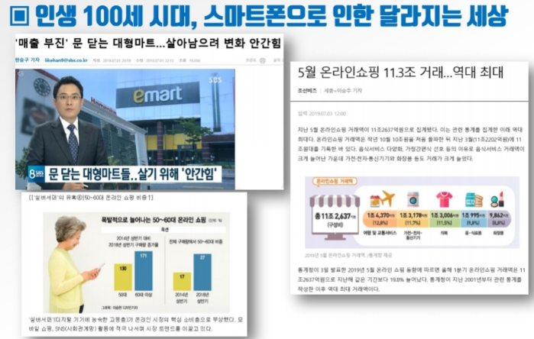
개발동기
정보화시대의 발달로 인해
디지털 문맹인들이 증가함 따라
주요 사용자인 20대~40대 사용자들은
정보화 발달에 따라오지만
디지털소외계층인 중 장년층, 노인들은
스마트폰, 키오스크 등 교육을 받을 곳이 없습니다.
IT교육 플랫폼을 통해 교육한다면
디지털 문맹의 격차를 줄일 수 있습니다.

Slide 5
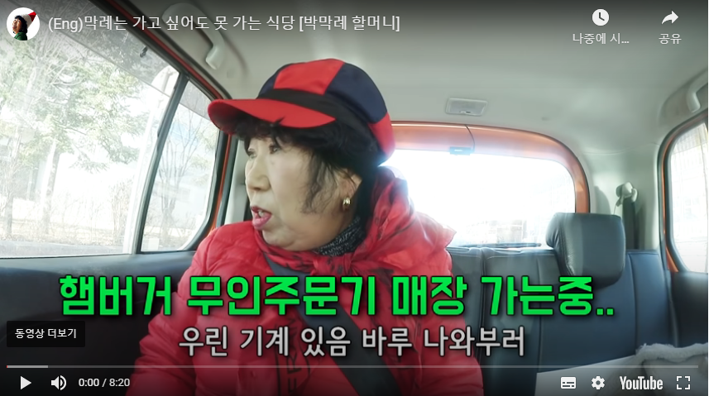
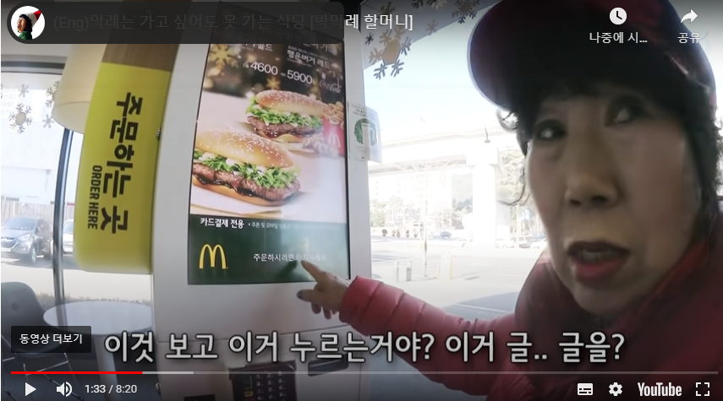
개발동기
유튜버 ‘박막례 할머니‘ 의 영상중 일부입니다.
장면 중 주인공은 햄버거가게에서 이전에는 직원에게 주문 했지만
요즘은 사람없이 무인 기계만 운영하는 점포가 많은데 그런 점포는 이용하지 않는다는 주인공입니다.

Slide 6
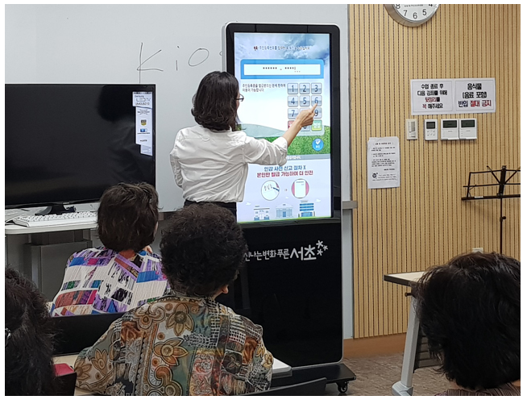
개발동기
정부에서는 디지털 소외계층을 해소하기 위해서 디지털 교육을 하고 있습니다.
하지만 코로나19 확산으로 사회적 거리두기가 시행됨에 따라서
다중시설의 모임은 불가능해지고
어르신들의 디지털 기술을 공부할 방법은 없어지고 있는 현실입니다.

Slide 7





개발언어

Slide 8
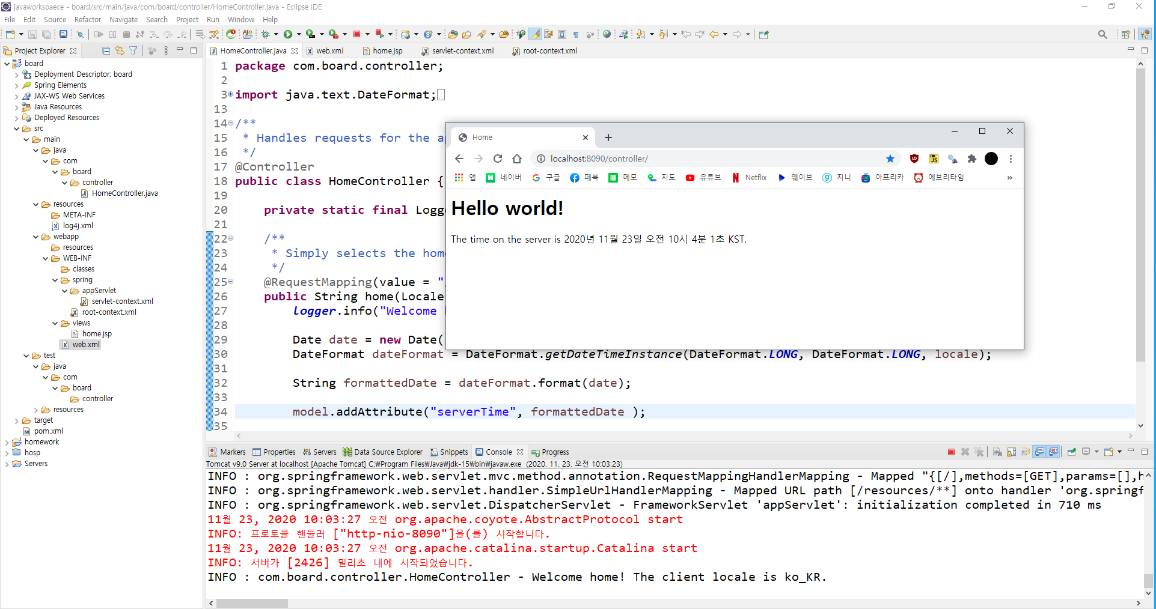
오픈소스 활용
Apache Tomcat 활용 로컬 서버 구동

Slide 9
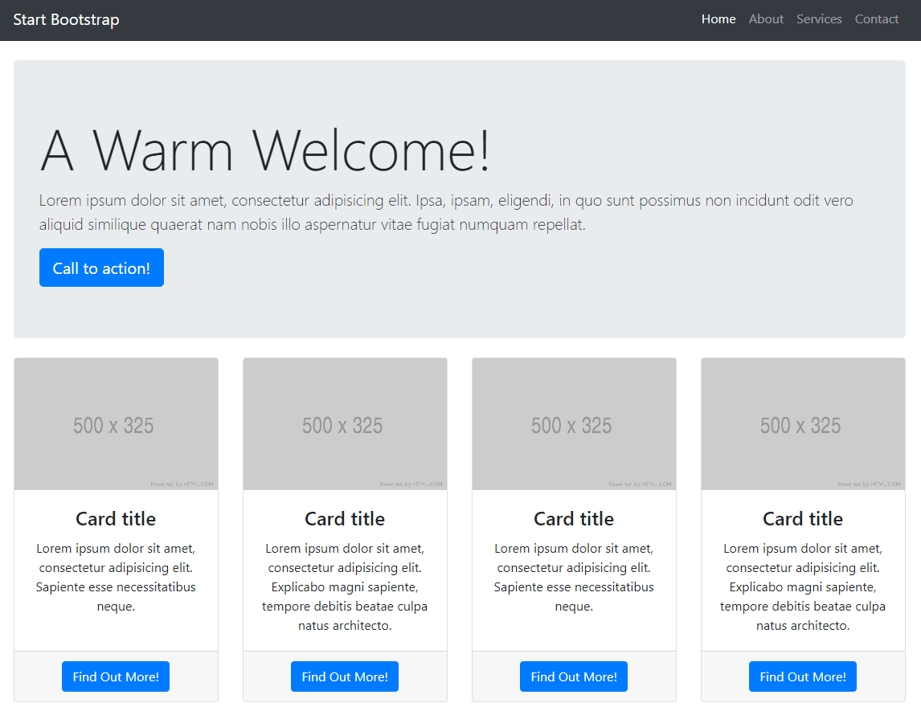
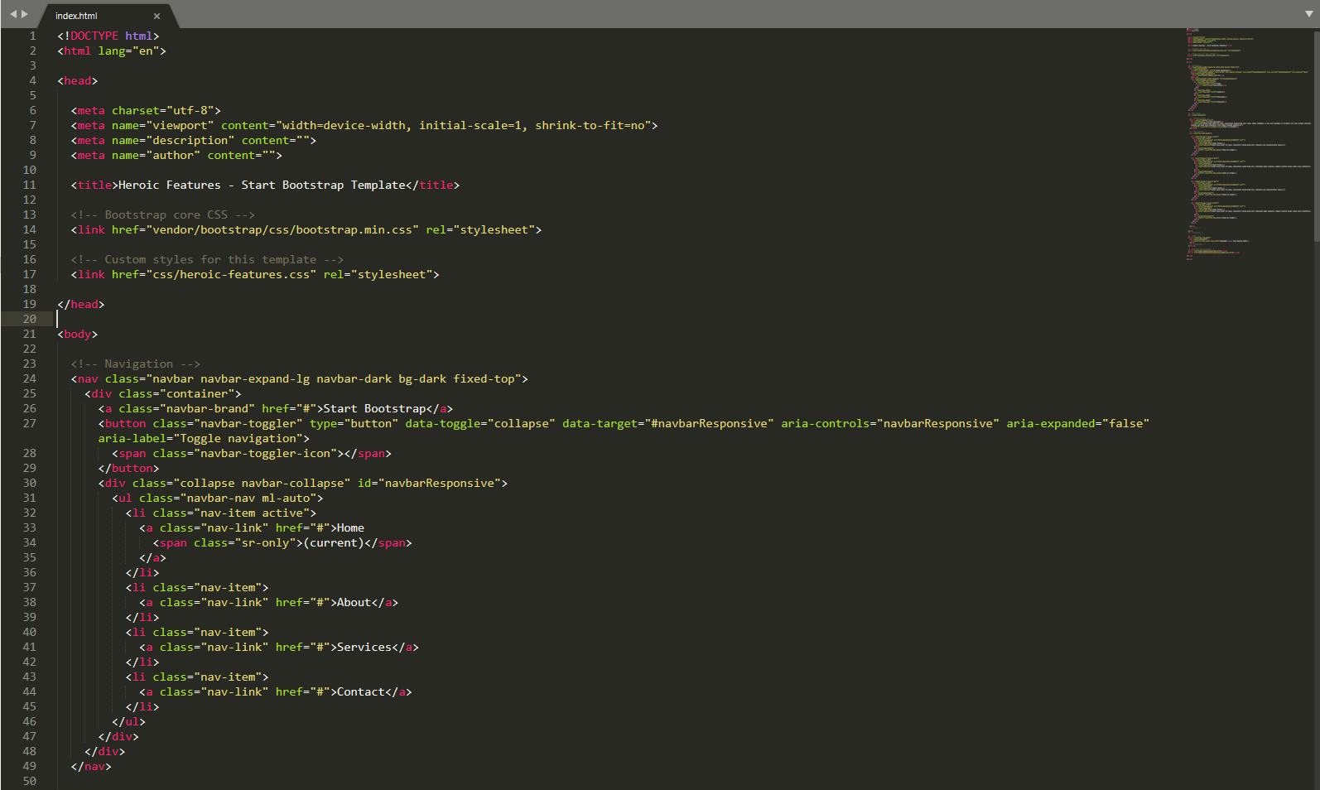
오픈소스 활용
반응형 웹
main.jsp
Bootstrap 오픈소스 활용 메인 UI 구현

Slide 10
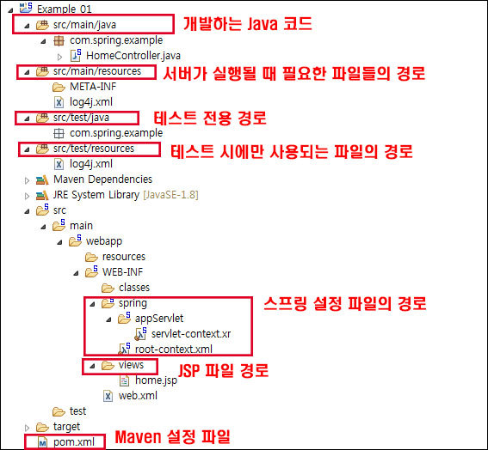
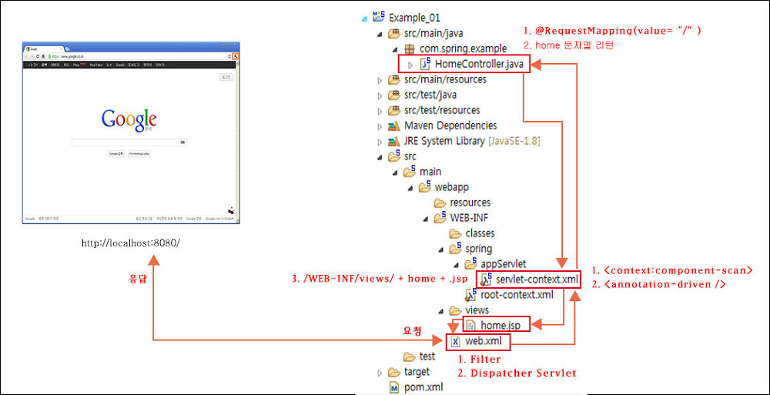
오픈소스 활용
Spring MVC 패턴

Slide 11
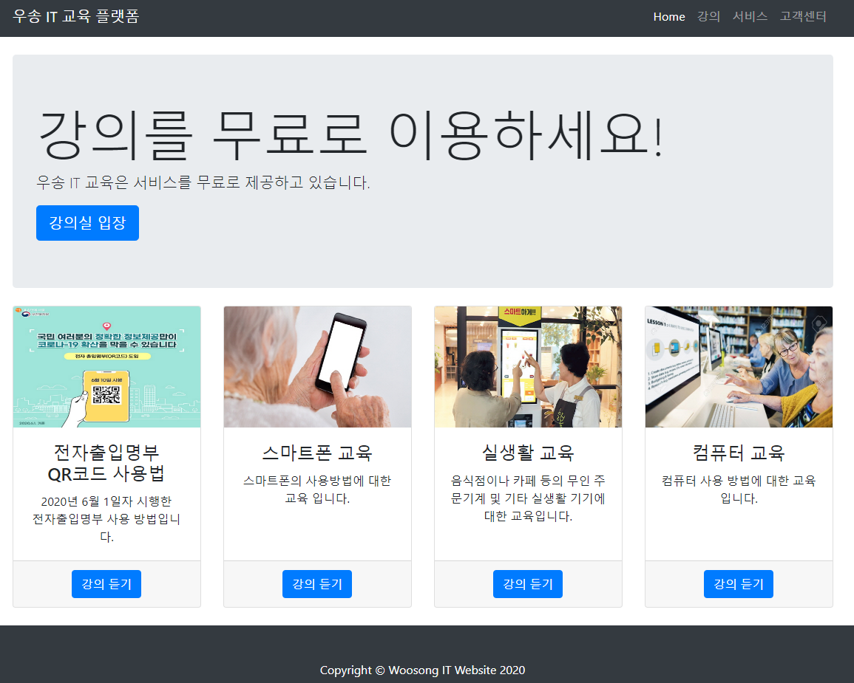
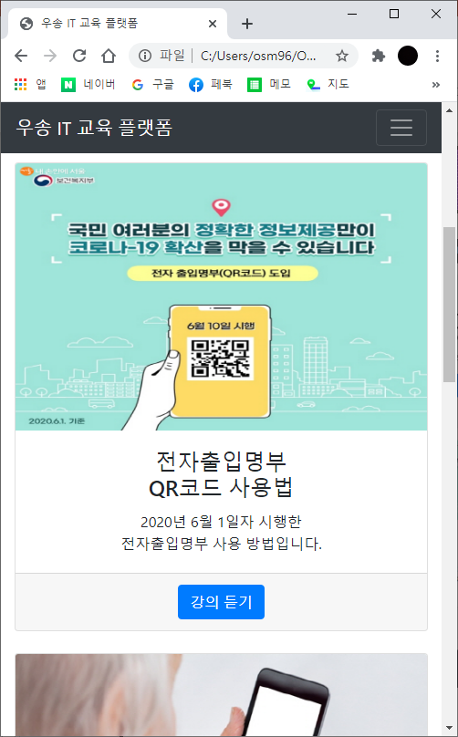
프로그램 주요기능
PC 화면
모바일 화면
전자출입명부 QR코드 사용법, 스마트폰 사용법
실생활 IT기기 사용법, 컴퓨터 사용 방법
다양한 교육을 하는 사이트입니다.

Slide 12
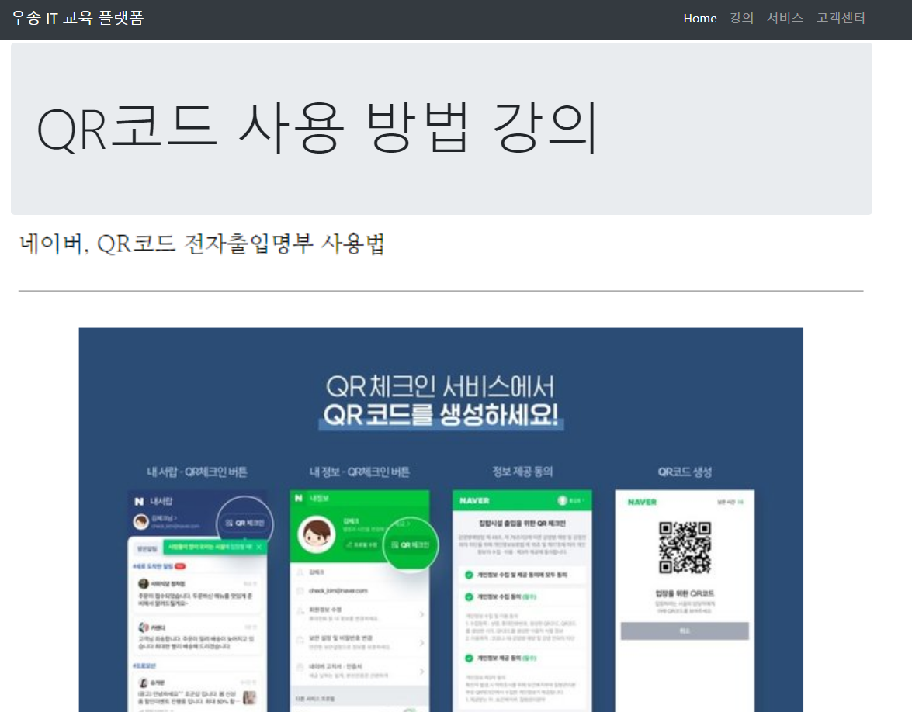
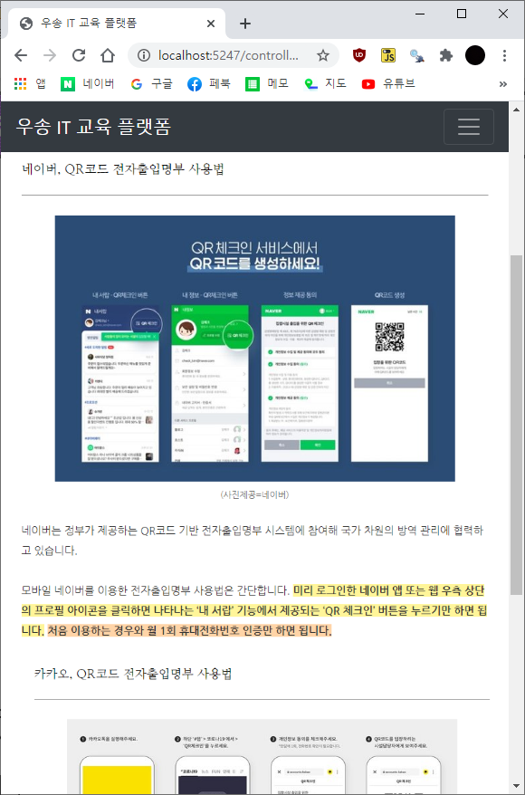
프로그램 주요기능
PC 화면
모바일 화면
코로나 19로 인한 시설 방문시 전자출입명부 사용 방법에 대한 강의 페이지입니다.
반응형 웹으로 개발 되어있어, PC와 모바일 모두 동일한 화면을 보여줍니다.

Slide 13
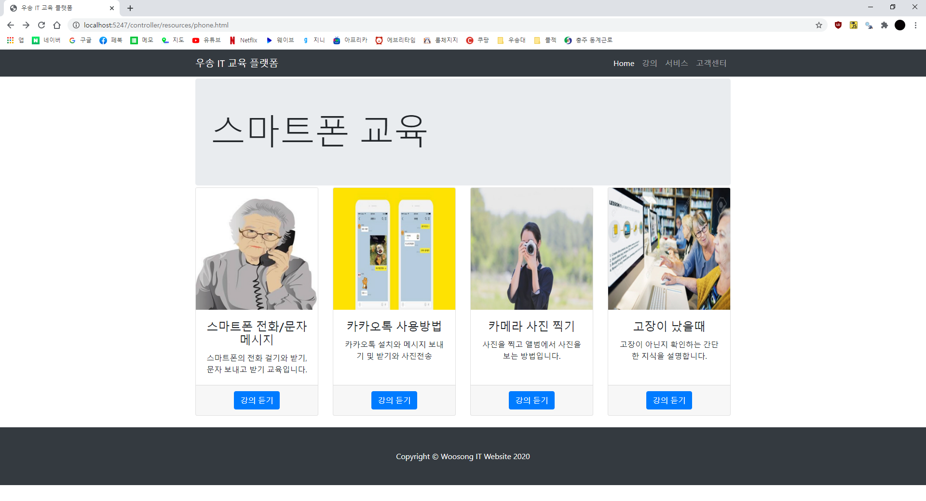
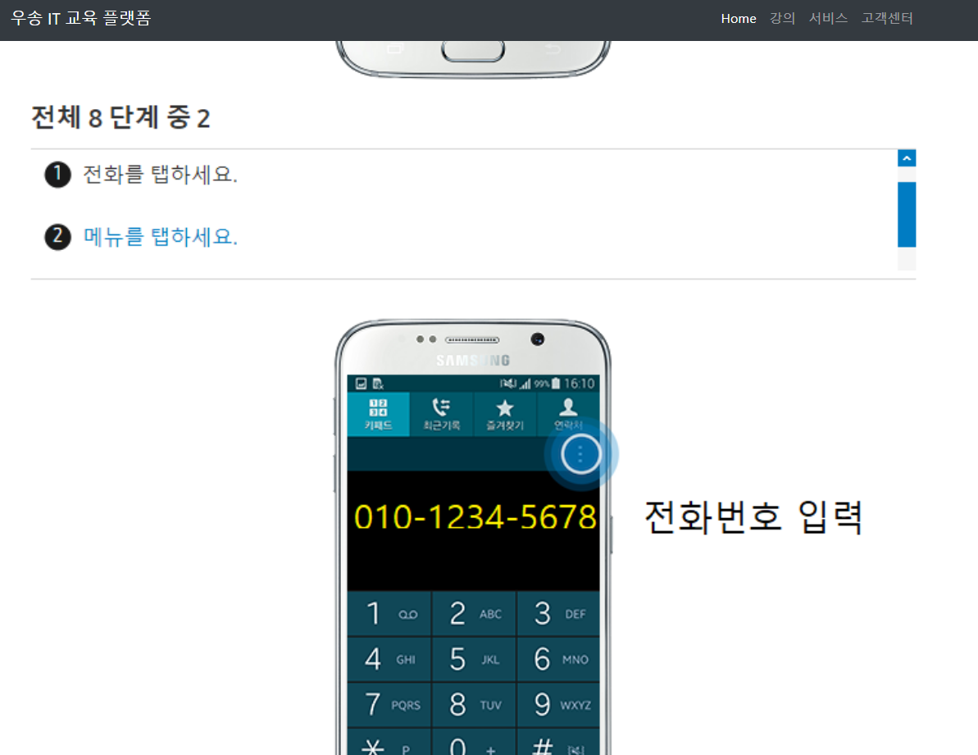
프로그램 주요기능
강의 페이지에서는 다양한 강의를 들을 수 있습니다.

Slide 14
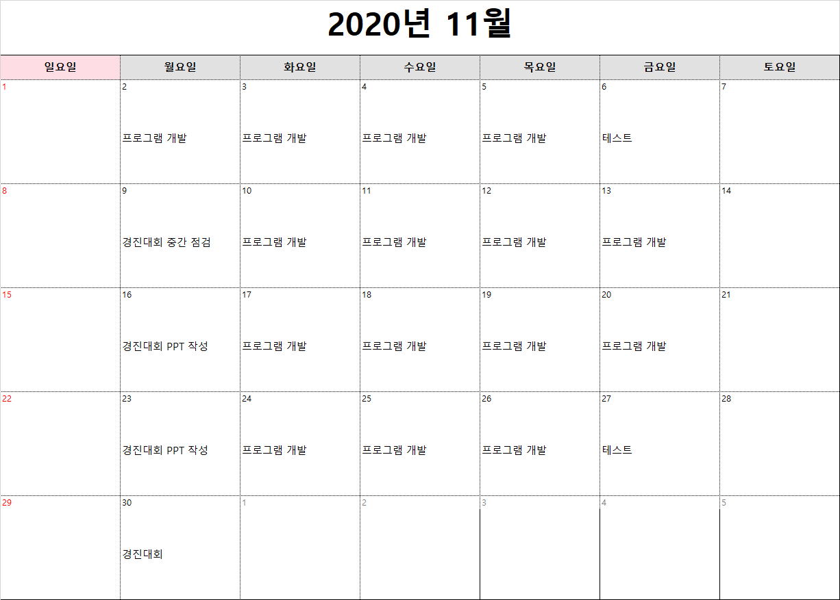
프로젝트 일정

